Slide 1
Курсовой проект по теме MY SQL
База данных для комплекса зданий
Ростех Сити
Белычев Артем Дмитриевич

Slide 2
Описание
Вводная информация:
Ростех строит комплекс зданий для размещения управляющих компаний всех дочерних структур. В компании планируют автоматизировать здания и создать единую информационную среду взаимодействия сотрудников.
Нужно учитывать, что баз данных в подобных проектах несколько. Однако, так как в рамках курсового проекта охватить полноформатную реализацию достаточно сложно , я выбрал часть, закрывающую 80% функционала.
Основные задачи, решаемые базой данных, описанной в курсовом проекте:
Хранение данных из системы СКАДА ( данные по счетчикам, датчикам)
Хранение данных по зданиям, входящим в комплекс.
Хранение данных по компаниям, размещающимся в офисах .
Хранение данных по сотрудникам (ФИО, образование, место работы и т.д)
Курсовой проект состоит из следующих файлов:
Презентация-описание.
Dump файл базы RosTeс_City.sql .
Файл Курсовой проект Белычев А.Д. - в данном файле описаны все действия по формированию базы данных RosTeс_City.
Диаграмма отношений RosTeс_City - диаграмма.
Файл чат-бот как пример формирования No SQL базы данных.

Slide 3
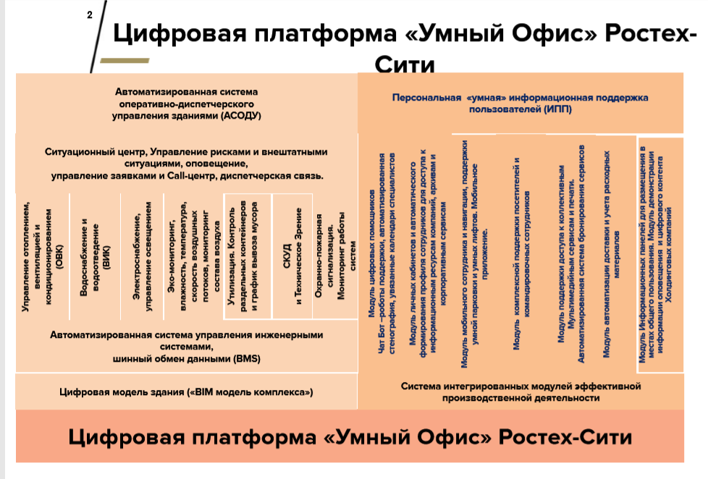
Архитектура Платформы
Управляющие интерфейсы датчиков и подсистем
Front-end (Web, Мобильные приложения, портал, почта)
SCADА – система для управления технологическими процессами зданий
BPM – платформа для автоматизации и управления бизнес-процессами
API или интеграционная шина

Slide 4
Архитектура баз данных
Автоматизированная система оперативно-диспетчерского управления зданиями (АСОДУ)
БД Сотрудников
MY SQL
Модуль личных кабинетов и автоматического формирования профиля сотрудников
Я считаю, что 90% функционала закрывается базой данных MySQL ,
однако есть ряд модулей, для которых подошла бы БД полнотекстового поиска
Mongo DB
Модуль цифровых помощников Чат Бот –роботы поддержки, автоматизированная стенография, увязанные календари специалистов
База знаний
Модуль комплексной поддержки посетителей и командировочных сотрудников

